Slide 1


基于YOLOv5的目标检测系统
课程：深度学习
学生： 殷国栋

Slide 2
01 实验要求
本实验旨在使用 YOLOv5 目标检测模型进行图像中的目标检测。系统需要实现高精度的人员检测，并要求检测精度在90%以上。
任务定义:高精度的人员检测
性能要求:检测精度≥90%
技术路线:基于YOLOv5的端到端架构

Slide 3
02 数据集介绍
实验使用Roboflow “People Detection (General) v8” ，包含20,598张图像以及20,595个标注文件。
用于单类别人员检测。
数据规模：
数据预处理：
训练集：16701张图像
图像归一化：统一输入尺寸640×640像素
验证集：2501张图像
数据增强：mosaic拼接、随机翻转、色彩变换
测试集：1897张图像
标注格式转换：COCO格式转换为YOLO格式
质量过滤：移除低质量和模糊图像

Slide 4
03 网络结构设计——整体架构
本项目基于YOLOv5架构设计了专门的人员检测系统，通过模型优化和训练策略改进实现了实验目标，采用YOLOv5m作为基础架构，参数规模约20.9M，在精度和速度间取得平衡：
YOLOv5m Person Detection Model (20.9M参数)
├── Backbone: CSPDarknet53
│ ├── Focus层 (640×640 → 320×320)
│ ├── CSP1_3层 (320×320 → 160×160)
│ ├── CSP2_9层 (160×160 → 80×80)
│ └── CSP3_9层 (80×80 → 40×40)
├── Neck: PANet特征融合
│ ├── 上采样路径 (40×40 → 80×80 → 160×160)
│ ├── 下采样路径 (160×160 → 80×80 → 40×40)
│ └── 多尺度特征融合
└── Head: YOLO检测头
├── 小目标检测 (80×80特征图)
├── 中目标检测 (40×40特征图)
└── 大目标检测 (20×20特征图)

Slide 5
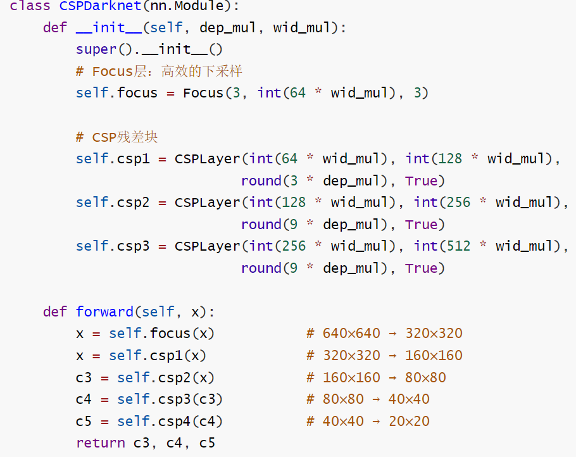
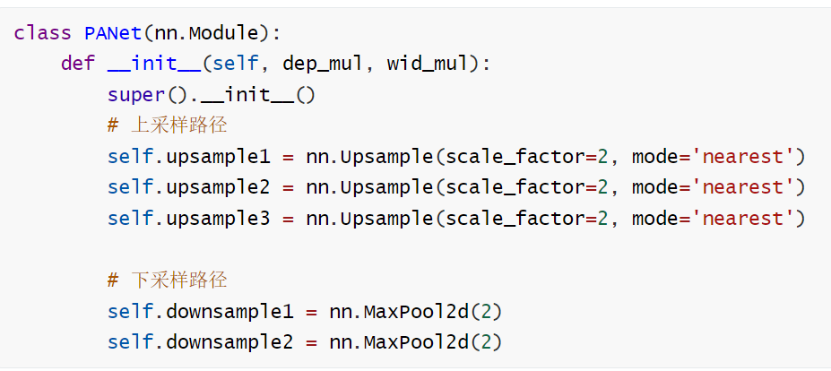
03 网络结构设计——核心组件实现
CSP Darknet53 Backbone:
PANet Neck:

Slide 6
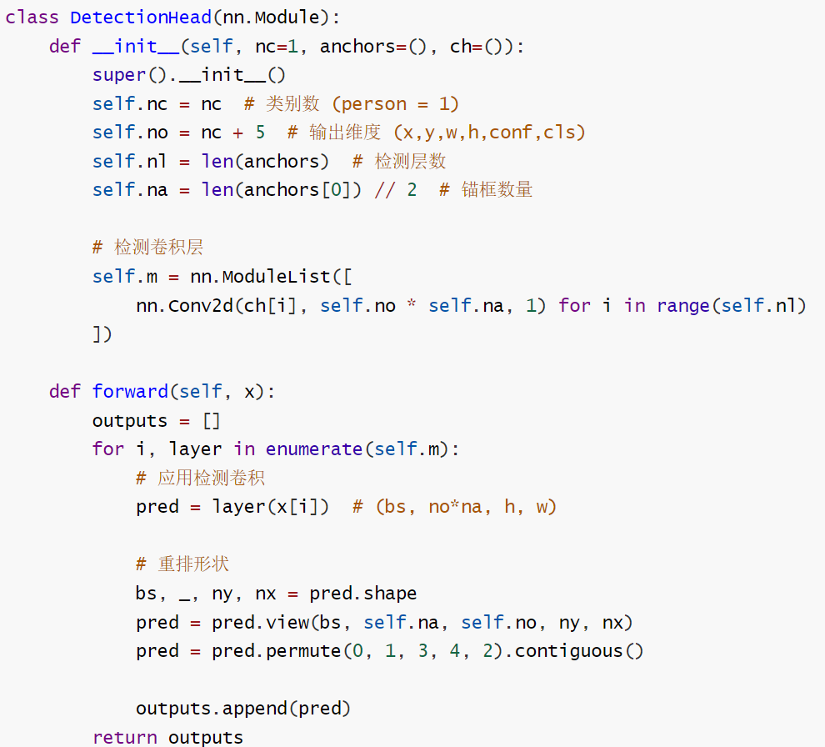
03 网络结构设计——核心组件实现
YOLO HEAD:

Slide 7
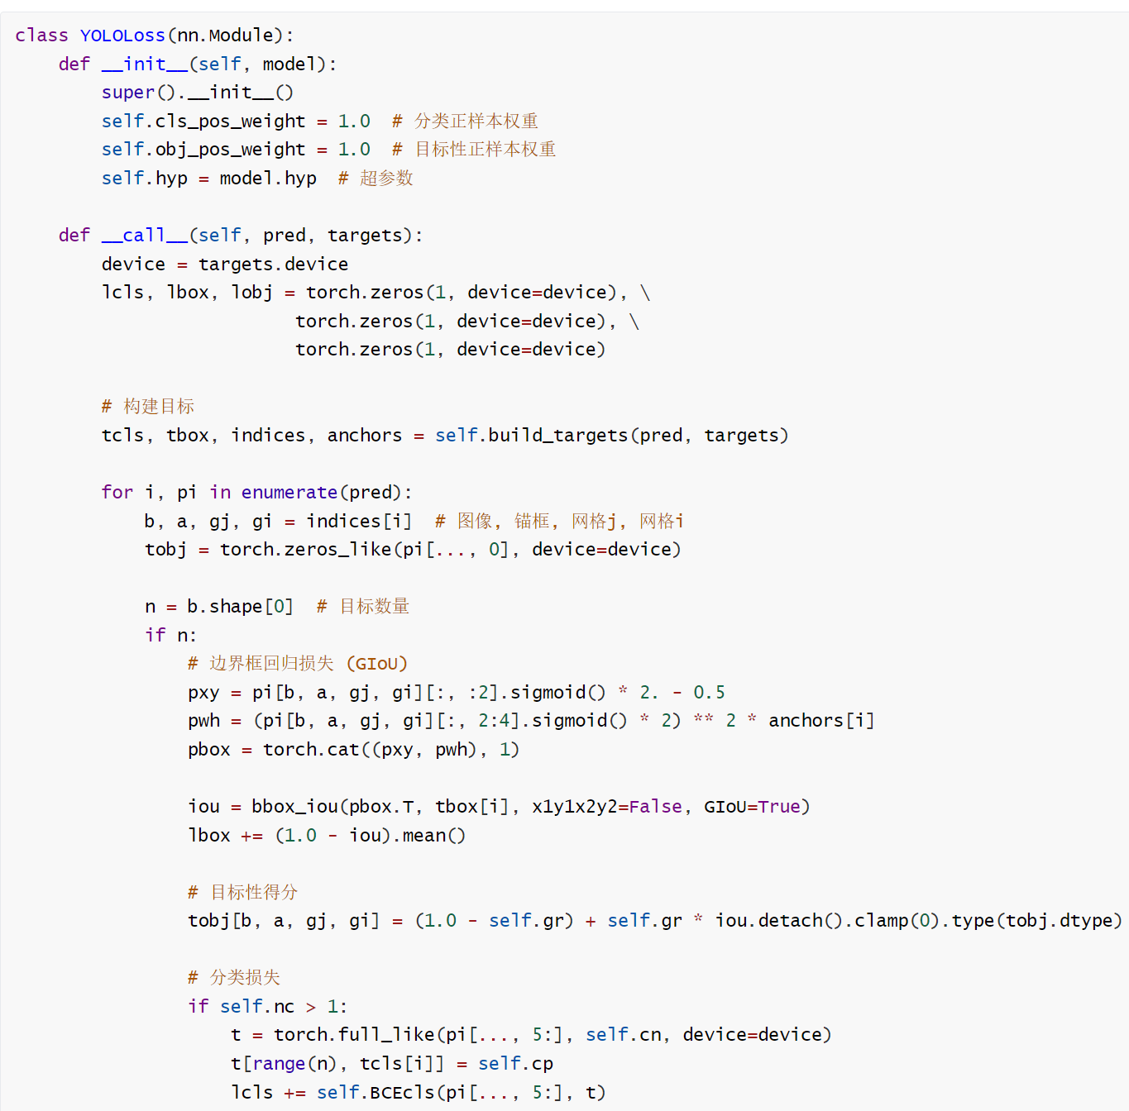
04 损失函数与优化器设计
采用三个损失分量的加权组合：
边界框损失：使用GIoU损失，权重系数0.05
目标性损失：二元交叉熵，权重系数1.0
分类损失：多类交叉熵，权重系数0.5（单类别时为0）

Slide 8
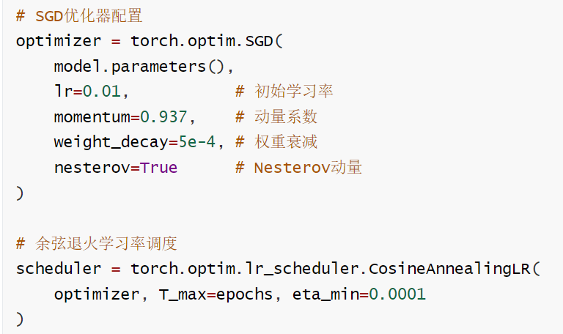
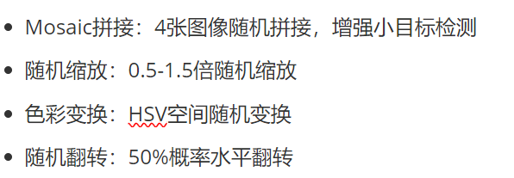
04 损失函数与优化器设计
训练器配置：
数据增强策略：

Slide 9
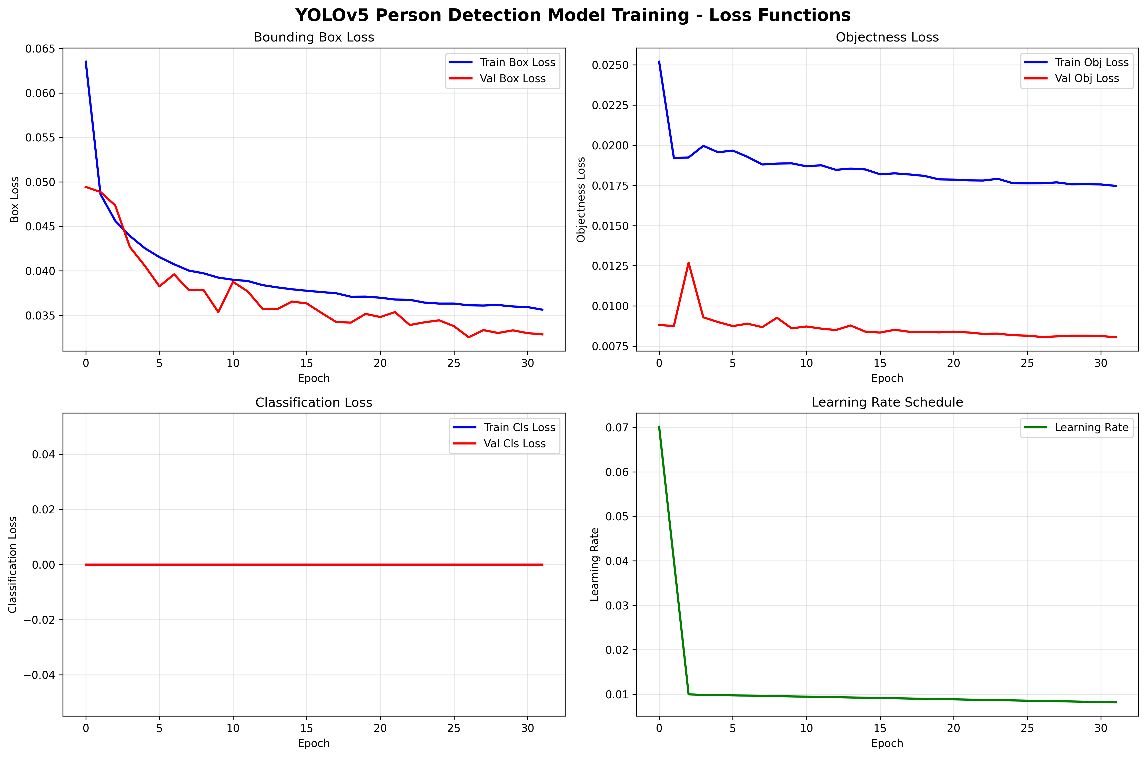
05 实验结果与分析
收敛情况: 模型在32个epochs内快速收敛，损失函数稳定下降。
性能提升: mAP@0.5从初始63.8%提升到最终90.8%，mAP@0.5:0.95从初始27.6%提升到最终58.5%

Slide 10
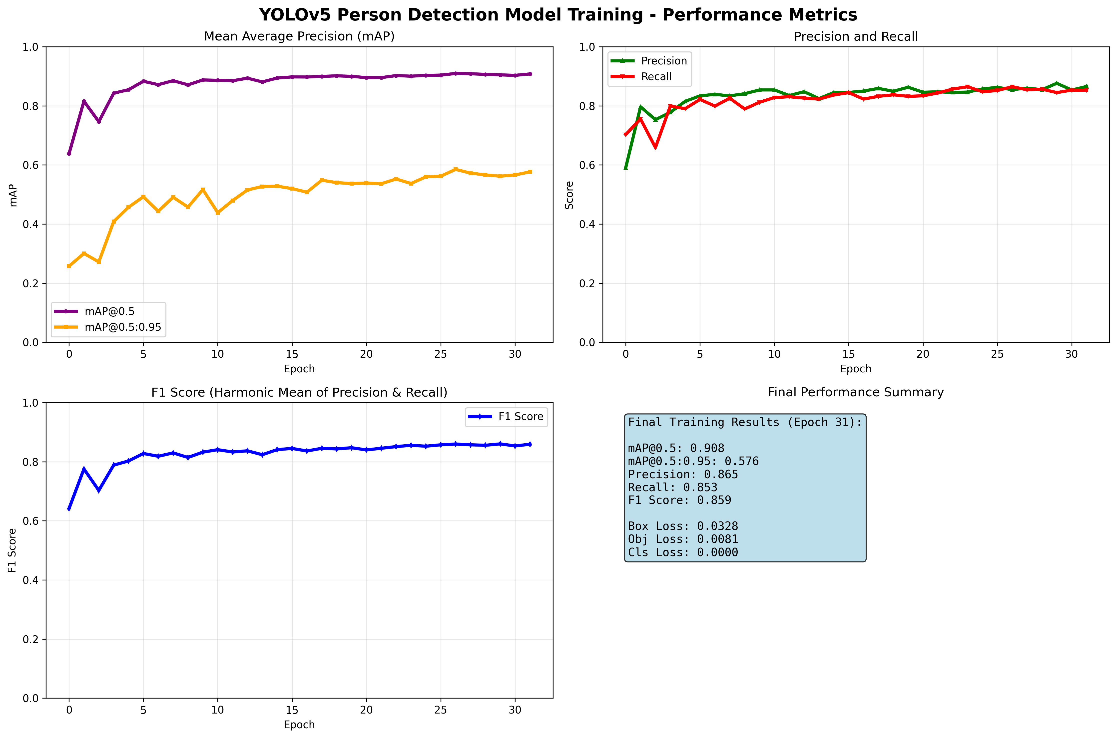
05 实验结果与分析
收敛情况: 模型在32个epochs内快速收敛，损失函数稳定下降。
性能提升: mAP@0.5从初始63.8%提升到最终90.8%，mAP@0.5:0.95从初始27.6%提升到最终58.5%

Slide 11
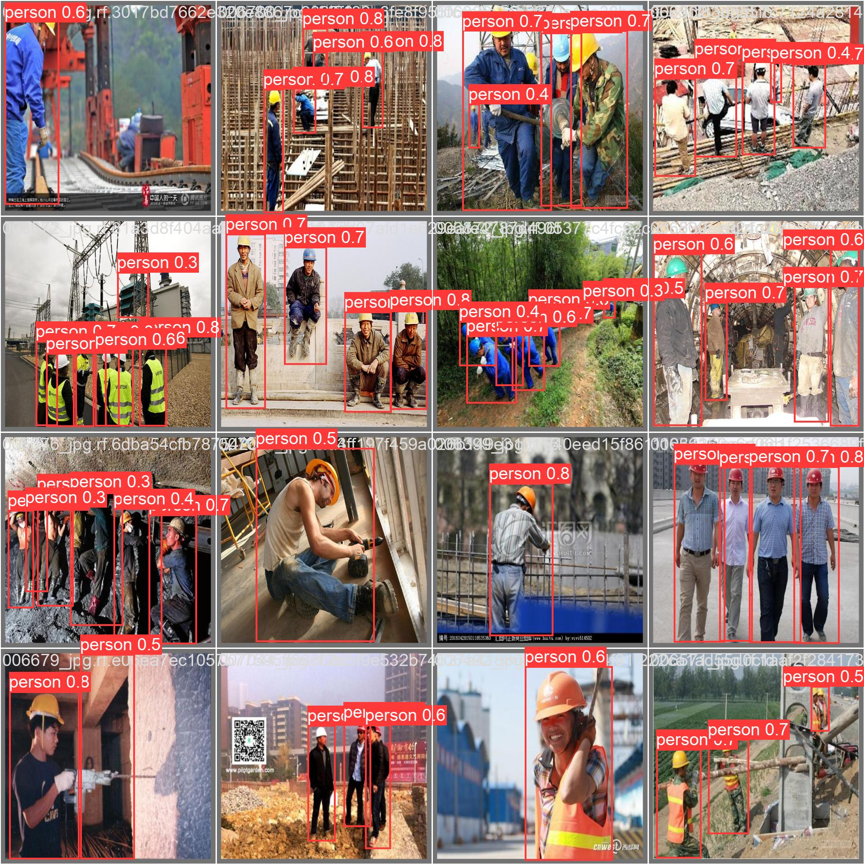
06 模型评估
评估图像: 2501张
检测实例: 7,907个人员目标
推理速度: 4.4ms/图像
评估结果: mAP@0.5 = 90.9%

Slide 12
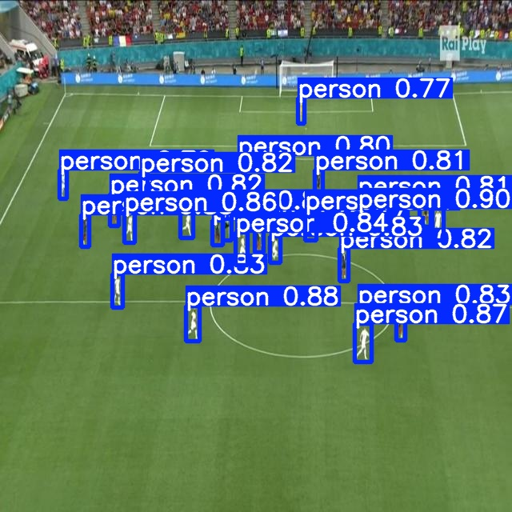
06 测试集批量检测
测试图像: 1897张
成功检测: 1853张图像检测到人员
检测率: 97.7%
平均推理速度: 5.7ms/图像
检测目标总数: 6252个人员实例

Slide 13
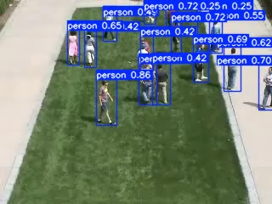
06 视频推理

